Slide 1
Проект
«Города Росии.Волгоград» ученицы 2 «В» класса
Усачевой Светланы учитель Дупак С.А.

Slide 2
Цель:
Узнать историю города Волгограда.
Посмотреть достопримечательности города.

Slide 3
История основания города
Волгоград - город-герой. Находится на правом берегу Волги. Сегодня в Волгограде проживает более миллиона человек. Волгоград-место битвы за Сталинград. Датой основания самого города принято считать 12 июля 1589 года. 12 июля 2019 года город отметит 430-летие со дня своего основания. Город неоднократно менял свое название: с момента основания в 1589 по 1925 год это был Царицын, а с 1925 по 1961 годы – Сталинград. Сегодняшнее название город получил лишь в1961 году. Волгоград располагается в междуречье Волги и Дона, которое с древнейших времен являлось перекрестком водных и сухопутных торговых путей
С Волгоградом связаны важные моменты Великой Отечественной войны, а именно – широко известная Сталинградская битва, длившаяся более четырех месяцев.

Slide 4
Волгоград является популярным городом для туристов. Их привлекают красивейшие пейзажи, а также многочисленные памятники о трагических событиях в истории Волгограда. Главным таким памятником является Мамаев Курган. Мало кто не слышал о волгоградской Аллее Героев. Со Сталинградской битвой связаны и другие памятники, например, Дом Павлова, площадь «Стоявших насмерть!», а также Зал воинской славы и известная скульптура «Родина-мать зовет!».
В Волгограде много религиозных архитектурных памятников, таких как Казанский собор и «Старая Сарепта» – архитектурный и историко-этнографический музей-заповедник.

Slide 5
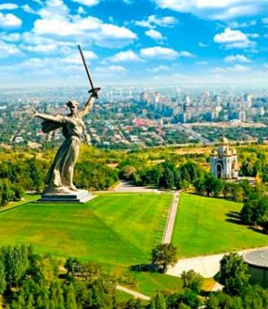
Главным таким памятником является Мамаев Курган
Мамаев курган. С сентября 1942 по январь 1943 в Центральном районе шли смертельные битвы с немецкими захватчиками. На Мамаевом кургане захоронено более 35 тыс. советских бойцов. В 1950-х вокруг него началось строительство памятника-ансамбля «Героям Сталинградской битвы». Центром ансамбля является главный монумент «Родина-мать зовет!», кроме нее есть несколько скульптур, воинское кладбище, храм, аллея.

Slide 6
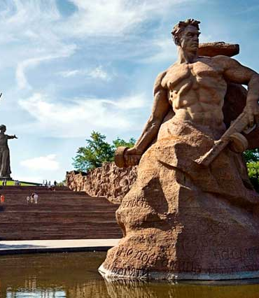
Памятник-ансамбль «Героям Сталинградской битвы»
В память о тех страшных и героических событиях на этом месте был возведён огромный, впечатляющий своими масштабами, мемориальный комплекс, посвящённый героям, погибшим в Сталинградской битве.

Slide 7
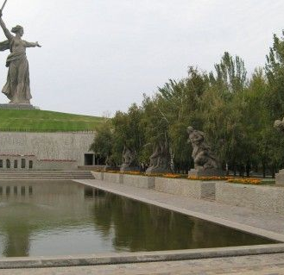
Скульптуры «Площади Героев»
На «Площади Героев», по центру которой расположен прямоугольный бассейн, мы видим шесть скульптурных композиций героев-сталинградцев, каждая из которых является символом мужества и героизма.

Slide 8
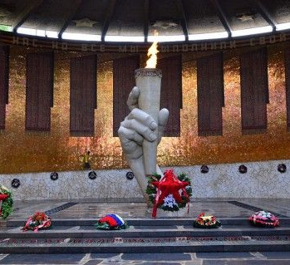
«Зал воинской славы»
За «Площадью Героев» расположен «Зал воинской славы», по центру которого возвышается 5-метровая скульптура в виде руки, держащей факел с огнём. А вокруг неё – высокие пилоны с изображениями воинов всех родов советских войск.

Slide 9
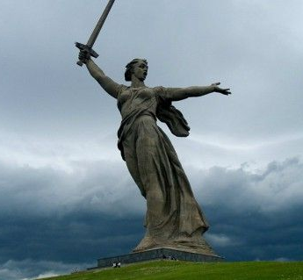
Монумент «Родина-мать зовет!»
И, наконец, центральная скульптура всей композиции, которая возвышается в центре Мамаева кургана и является символом всего мемориального комплекса – это скульптура «Родина-мать зовет!».
Поистине, впечатляющий монумент, который символизирует призыв Родины-Матери к своим сыновьям и является одним из самых больших в мире. Его общая высота составляет 85 метров, а весит эта железобетонная скульптура 8 тысяч тонн.
Посещение этого места производит неизгладимое впечатление и даёт надежду, что подвиг солдат навсегда останется в памяти потомков.

Slide 10
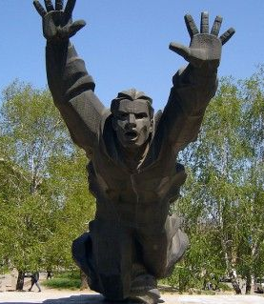
Памятник Михаилу Паникахе
Так, в Краснооктябрьском районе Волгограда в мае 1975 года был установлен памятник герою Сталинградской битвы Михаилу Паникахе – Герою Советского союза, который пожертвовав собственной жизнью, остановил наступление фашистов и помог 193-й дивизии отстоять свои позиции. Отважный украинский солдат Михаил Паникаха бросился на танк с бутылкой горючей смеси. Этот трагический момент и запечатлён в монументе, возведённом в его честь в Волгограде.

Slide 11
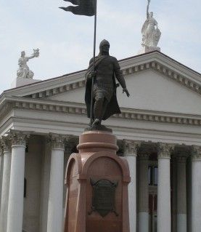
Памятник Александру Невскому
Есть в Волгограде и памятник такой известной фигуре в русской истории, как Александр Невский. Семиметровый монумент Александра Невского, созданный скульптором Сергеем Щербаковым, был торжественно открыт в феврале 2007 года на «Площади Павших борцов».

Slide 12
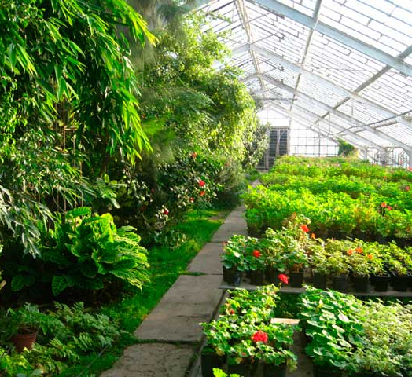
Ботанический сад
В поселке Металлургов, в недавно созданном саду,собраны уникальные растения со всего мира, действует лаборатория биотехнологии растений, создан генетический банк семян.Питомник выращивает на реализацию тысячи саженцев. В период апрель – сентябрь по четвергам проходит бесплатная экскурсия в сопровождении научных сотрудников.

Slide 13
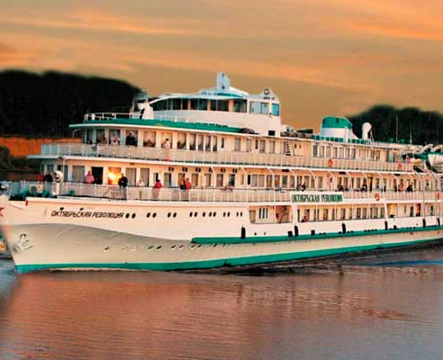
Круиз по Волго-Донскому каналу на прогулочных теплоходах.
Во время часовой экскурсии вы не только насладитесь свежим речным воздухом, но и увидите Мамаев курган, музей-панораму «Сталинградская битва», «Танцующий мост».

Slide 14
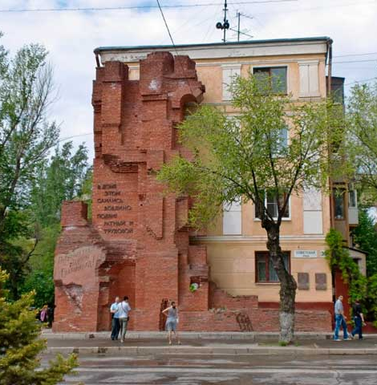
Дом Павлова.
Этот жилой четырехэтажный дом вошел в историю нашей страны. В 1942 году элитный дом в течение 58 дней служил укреплением для обороняющейся группы советских бойцов. Штурмовая бригада ст. сержанта Павлова в итоге заняла здание и Дом Солдатской Славы получил его имя. Ныне дом восстановлен в жилой, его адрес ул. Советская, 39. О военных днях напоминает мемориальная доска и стена-памятник.

Slide 15
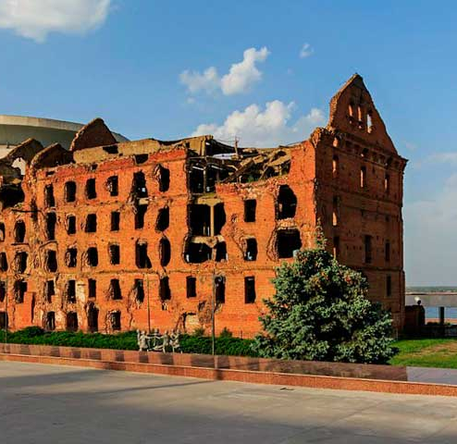
Мельница Гергардта.
С сентября 1942 мельница служила пунктом обороны советских войск. Она сильно пострадала в боях, но железобетонный каркас не разрушился полностью. Здание мельницы после войны решили не сносить и не отстраивать, а оставить в разрушенном виде как память о войне для следующих поколений.

Slide 16
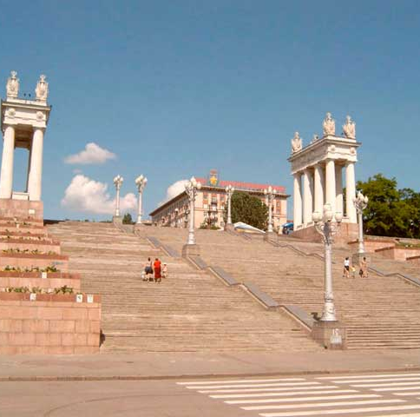
Центральная набережная
Центральная набережная – место отдыха и проведения досуга волгоградцев и гостей города-героя.

Slide 17
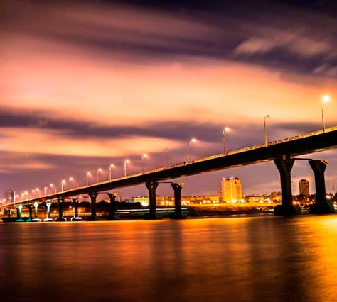
«Танцующий мост»
Автомобильный мост длиной 2514 м через Волгу, строительство которого началось в 1996 году. В 2010 году диспетчеры зафиксировали колебания мостовых конструкций в 1 м. Разрушений мост не получил, но к нему прикрепилось название «Танцующий».

Slide 18
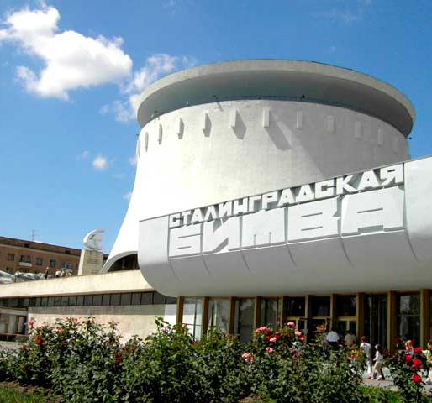
Музей-Панорама «Сталинградская битва»
Музей-панорама «Сталинградская битва» — знаменитый на весь мир музей, в котором собраны свидетельства одного из самых кровопролитных событий войны между СССР и фашистской Германией — Сталинградской битве. Музей-панорама состоит из 8 залов с уникальными экспозициями, красивейшего Триумфального зала, 4 диорам, библиотеки, панорамного и предпанорамного залов, кинозала, фондохранилища, руин мельницы и военной техники.

Slide 19
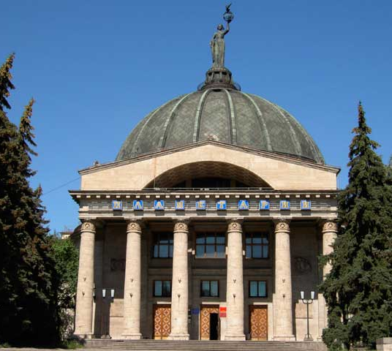
Волгоградский планетарий
Звездный дом был открыт в 1954 году как подарок тружеников ГДР советскому народу. Экскурсии проводятся по различным научно-познавательным программам

Slide 20
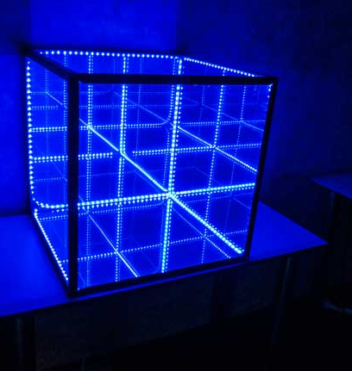
Музей занимательных наук Эйнштейна
Музей доступно демонстрирующий детям законы физики, оптические иллюзии и природные явления. Здесь интересно не только ребятам, но и их родителям.

Slide 21
Заключение
В любом городе и его окрестностях можно найти памятники природы, сотворенные с помощью человека или без нее.
В Волгограде их очень много, и они уникальны по-своему.

Slide 22
Вывод:
Мне понравился город Волгоград , потому что этот город-Герой, город мужества и стойкости, город- красавец.

